Slide 1
I I
Gerendás, reggeli áhítat
2018.09.17.
I

Slide 2
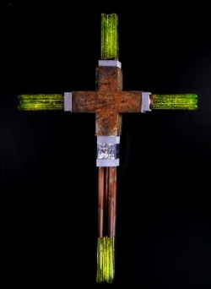

Slide 3
Ez most nyilvánvalóvá lett
a mi Üdvözítőnk, KRISZTUS JÉZUS megjelenése által,
AKI megtörte a halál erejét,
és az evangélium által
világosságra hozta az elmúlhatatlan életet.

Slide 4


Slide 5
Ez most nyilvánvalóvá lett
a mi Üdvözítőnk, KRISZTUS JÉZUS megjelenése által,
AKI megtörte a halál erejét,
és az evangélium által
világosságra hozta az elmúlhatatlan életet..

Slide 6
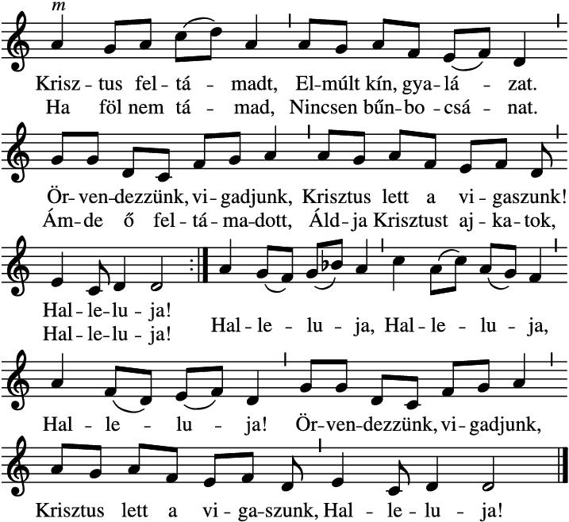

Slide 7
Vége a gyásznak, és a könnyhullásnak!
Örvendezzünk, vigadjunk,
Krisztus lett a vigaszunk, Halleluja!
Krisztusra nézünk, s békesség a részünk.
Nyomdokába léphetünk.
Utunk ő és életünk.
Halleluja! Halleluja, Halleluja, Halleluja!
Örvendezzünk, vigadjunk,
Krisztus lett a vigaszunk, Halleluja!

Slide 8
Győzelem, élet Krisztusban miénk lett. Örvendezzünk, vigadjunk, Krisztus lett a vigaszunk, Halleluja! Ővele járunk. Erőt ad szolgálnunk. Diadalmas, szent erőt! Énekünk dicsérje őt! Halleluja! Halleluja, Halleluja, Halleluja! Örvendezzünk, vigadjunk, Krisztus lett a vigaszunk, Halleluja!
1. vsz.: XII. századi német ének,
2-3. vsz.: Túrmezei Erzsébet 1912-2000.

